Slide 1
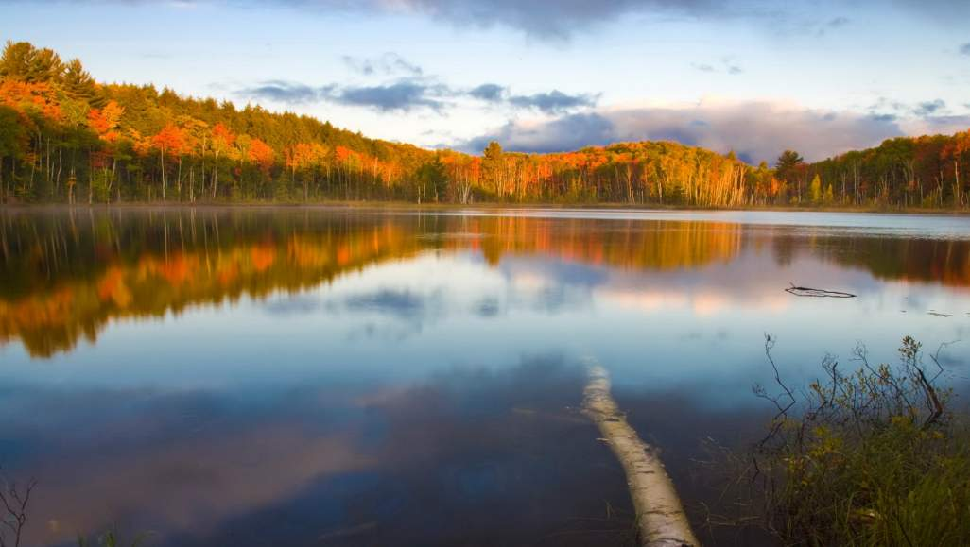

Урок розвитку зв'язного мовлення
у 2 класі
«Прощання з осінню» Складання деформованих
речень
Підготувала:
Богдан Марія Михайлівна,
вчитель Васильківської
ЗОШ І-ІІІ ступенів №3,

Slide 2
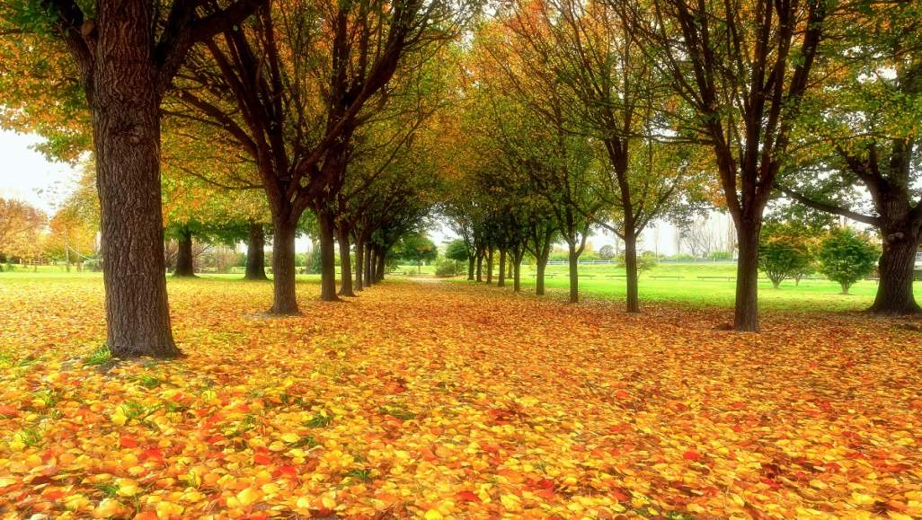
У царстві Осені
Хвилинка - читайлинка
Прикмети Осені
Вірю – Не вірю
Кросворди
Фізхвилинка
Релакс-хвилинка
Театральна
Складаємо розповідь
Нива осінніх слів
У вальсі падолисту
Помічники Осені
Компліментна
Нива порівнянь
Рефлексія «Мікрофон»

Slide 3
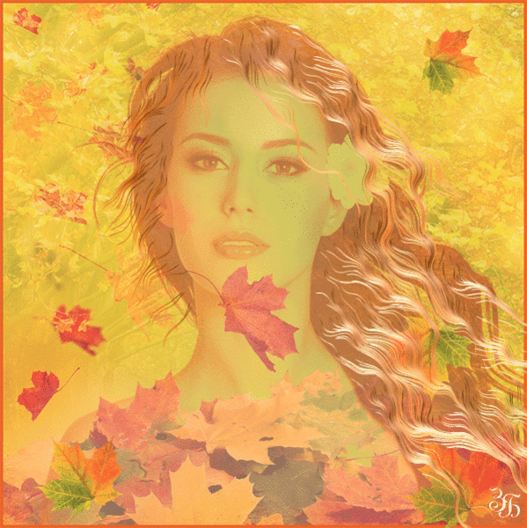
Загадка
У садах, гаях блукає,
Жовті шати одягає
Золотисту стелить постіль –
Жде сестрицю білу в гості
ОСІНЬ

Slide 4
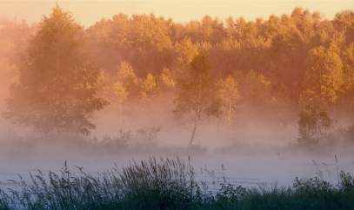
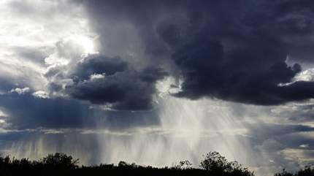
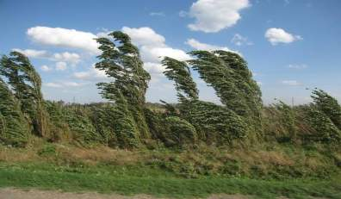
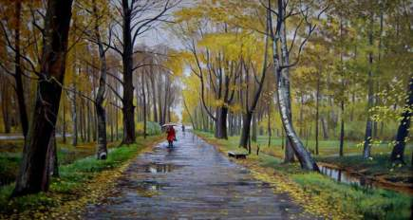
Гра « Знайди помічників Осені »

Slide 5
Розминка - гра «Вірю - не вірю»
Це буває восени ?
Сірі хмари закрили сонце.
Геть усі діброви в золото одіто.
Вже руда ліщина, пожовтіли клени.
Ліс виступає з легенького ранкового туману, наче острів із води.
Ой мороз! Який мороз. Всіх пташок проймає дрож .
Льодком тоненьким скована, спинилася ріка.
Осінь на узліссі листя золотила.

Slide 6

Хвилинка – читайлинка
Поясніть прислів'я
Осінь збирає, а весна з'їдає.
Осінь іде, дощі за собою веде.

Slide 7
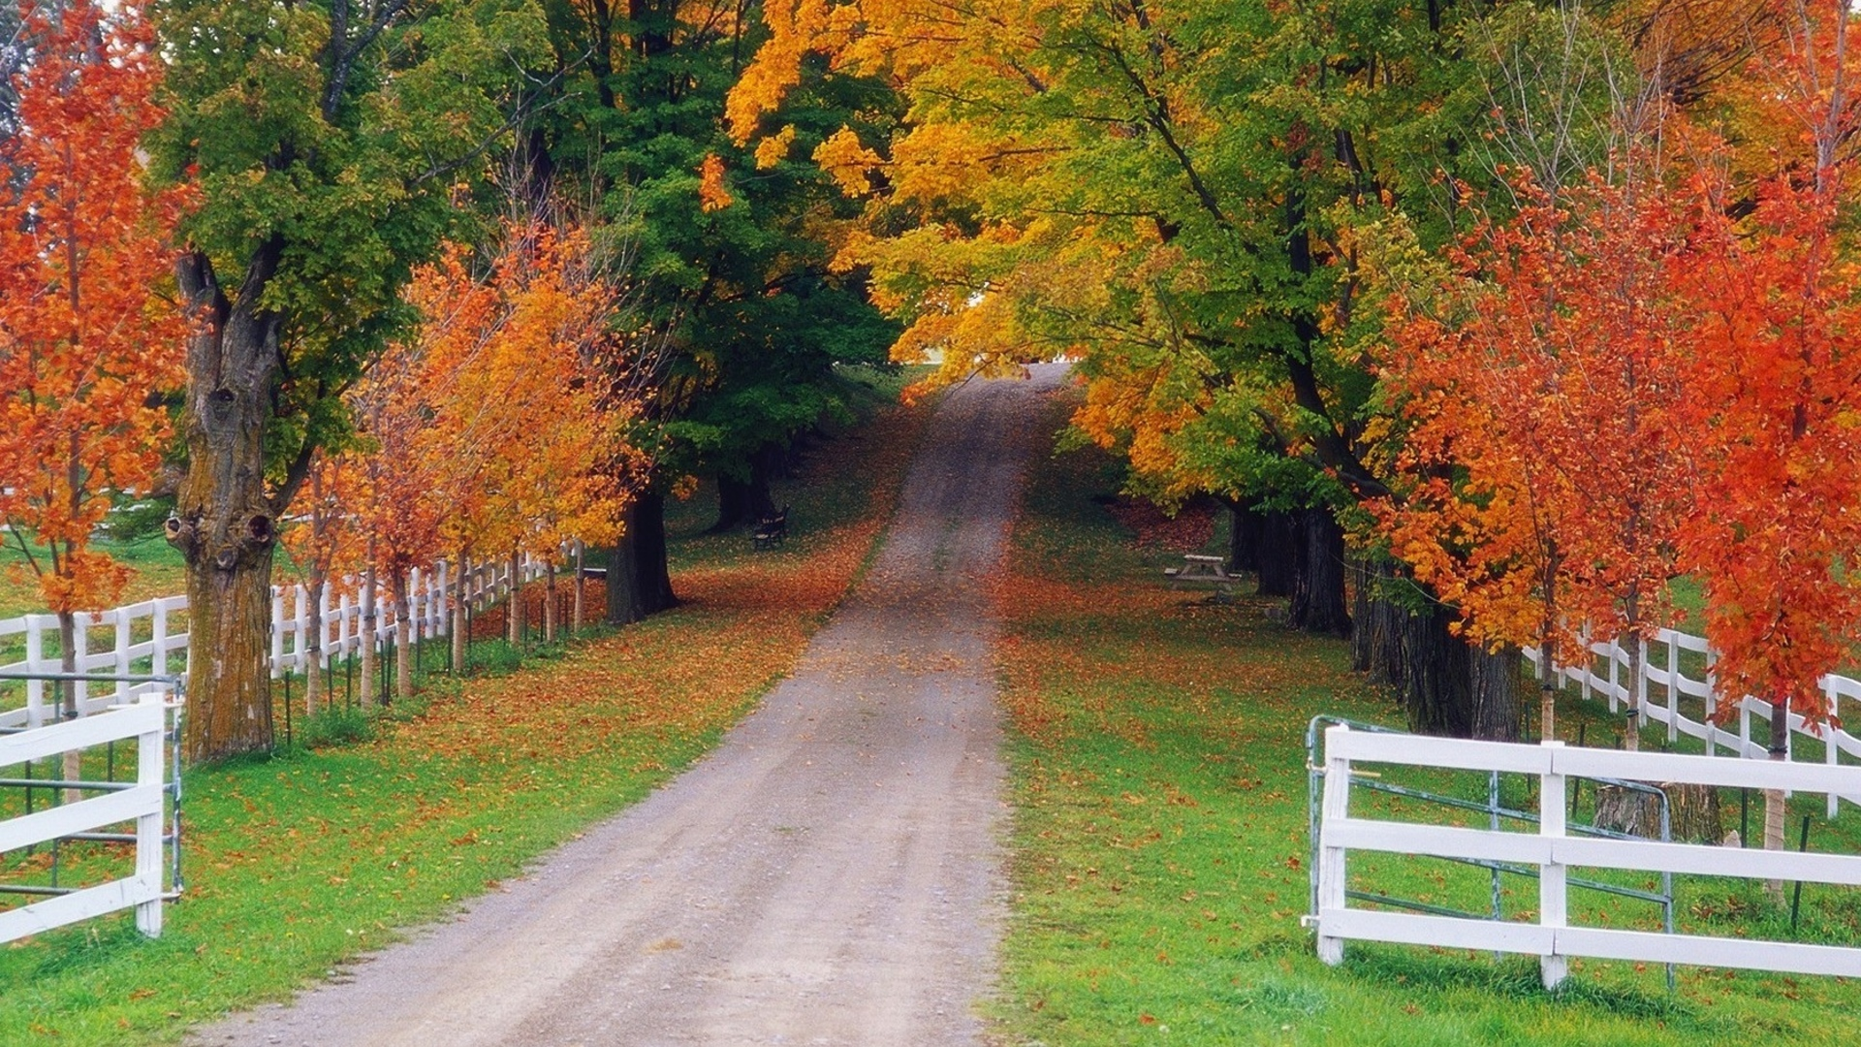
Розгадування кросвордів
1
Кличуть нас ліси, поля, сади
Назбирати осені плоди.
Із дерев спадає листя жовте,
То землею ходить місяць
Ж
О
1
2
В
Е
Р
Е
С
Е
Н
Ь
3
О
Д
Л
И
С
Т
П
А
У південний край землі
Відлітають журавлі.
Знов лункий шкільний дзвінок
Нас покликав на урок.
Як цей місяць звати ,
Прошу відгадати
Е
Краплі з неба, дахів, стріх
Дощ холодний, перший сніг.
Почорнів без листя сад
Що за місяць?
Н
Ь
2
3

Slide 8



Гра «Яке слово зайве?»
Чарівна
Барвиста
Чудова
Багата
Золотокоса
Щедра
ОСІНЬ
Добра

Slide 9

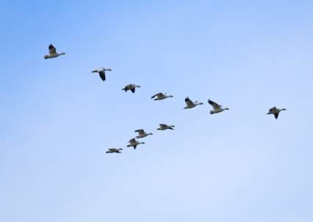
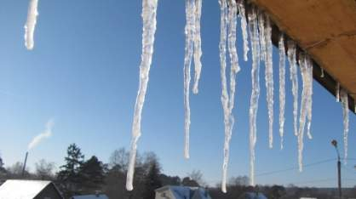
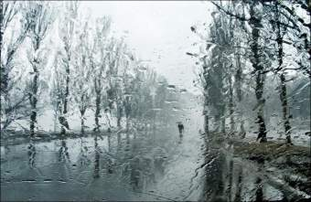

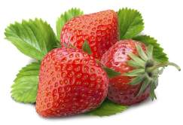
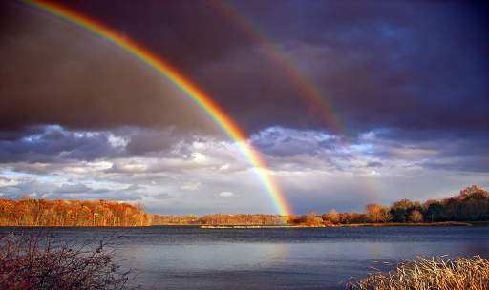
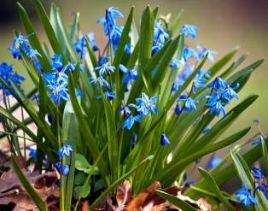
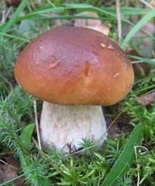
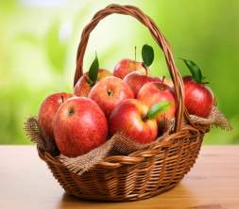
Гра « Урожай осінніх слів »

Slide 10
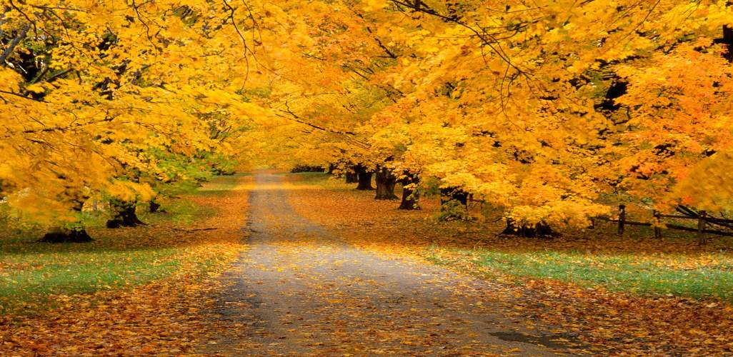

Хвилинка релаксації

Slide 11

Гра «Знайди порівняння»
Осінь, як
вовна.
Листочок, як
молоко.
Туман, немов
метелик.
Хмара, неначе
щедра бабуся.

Slide 12







Гра «У вальсі падолисту»
ОСІНЬ
Прийшла осінь.
Дні стали
Дме вітер.
листя з дерев.
Птахи відлетіли у
Всім стало
Слова для довідки:
холодна
короткі.
холодний
Облітає
теплі краї.
сумно.

Slide 13

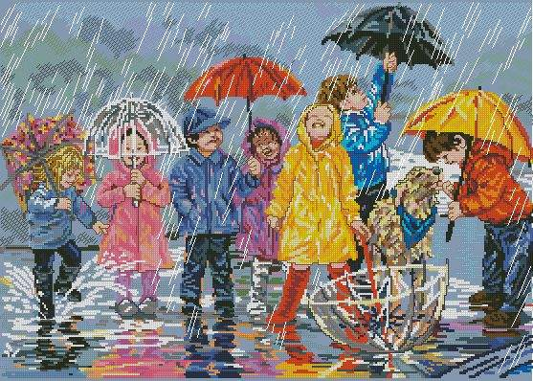

Фізкультхвилинка
«Осінній дощик – музикант»

Slide 14
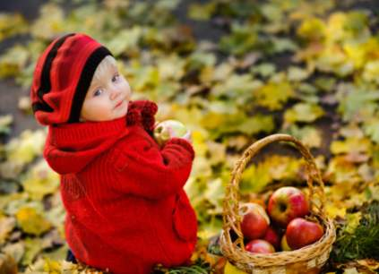
Побудуй речення
Наталка встала на світанку. Вона пішла в сад прощатися з осінню.
У саду було тихо.
Вітер гойдав голі віти.
Під деревами лежало сухе листя.
Раптом Наталя побачила
велике яблуко.
Дівчинка зраділа.
Адже це шматочок літа.
тихо, У, було, саду,
віти. Вітер, голі, гойдав.
листя, Під, сухе, лежало, деревами.
побачила, яблуко, велике, Раптом,
Наталя.
зраділа, Дівчинка.
літа, Адже, шматочок, це.

Slide 15

Добери заголовок
На світанку
Прощання з осінню
Шматочок літа
Наталка встала на світанку. Вона пішла в сад прощатися з осінню. У саду було тихо. Вітер гойдав голі віти. Під деревами лежало сухе листя. Раптом Наталя побачила велике яблуко. Дівчинка зраділа. Адже це шматочок літа.

Slide 16

Рефлексія. Гра « Мікрофон»
підбирати заголовок
редагувати текст
добирати порівняння
складати розповідь з деформованих речень
Я знаю…
Я навчився …
місяці осені
ознаки осені

Slide 17
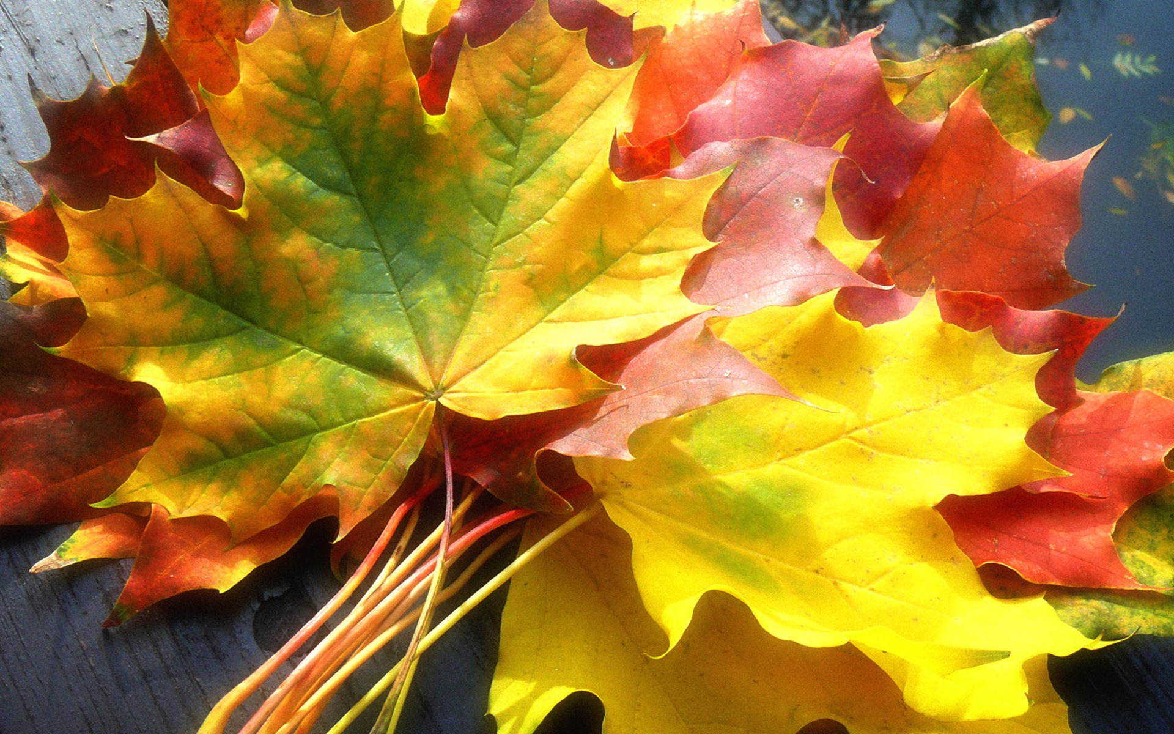

Дякую за увагу

